Slide 1
과목_학년학기_단원 | suh_p_0401_05
차시명 | 03 막대그래프에서 무엇을 알 수 있을까요
파일명 | suh_p_0401_05_0003
검토 | 담당
수학팀 | 김윤희
문서 HISTORY
번호 | 버전 | 문서 작성일 | 내용 비고 | 작성자 (내선번호) | 검토자
1 | V 1.0 | 2022.02.18 | 문서 발생 | 김예인
2 | V 1.0 | 2022.03.02 | 1차 검수 |  | 김윤희
3 | V 2.0 | 2022.03.03 | 2차 검수 |  | 김예림
4 | V 3.0 | 2022.03.03 | 문서 수정 | 김윤희
5
6
7
8
9
10
11
5단원 공통 사항
표 안 텍스트는 40px
막대그래프 텍스트는 개발물 안에서 따로 작성. 40px가 기준. 공간상 안 들어가는 경우는 38px, 35px까지는 조정 가능. 그 이하는 너무 글씨가 작게보여서 안됩니다. 글씨가 그래프를 살짝 벗어나는 것은 괜찮습니다.

Slide 2
학습 단계 | 자료명 |  | 프레임 수 | 교과서 정보 | 파일명 | 자료 형태
도입 | 애니 | [도입 애니메이션] 식단표 쉽게 보기 | 1 | 수학 110쪽, 수학 익힘 72~73쪽 | suh_p_0401_05_0003_101_1.html | Html5(애니)
도입 | 생각 열기 | [생각 열기] 음식별 급식 횟수 알아보는 방법 생각해 보기 | 1 | 수학 110쪽, 수학 익힘 72~73쪽 | suh_p_0401_05_0003_102_1.html | Html5
도입 | 학습 목표 | 이번 시간에 배울 내용 | 1 |  | suh_p_0401_05_0003_103_1.html | Html5
전개 | 다지기 1 | [다지기 1] 막대그래프를 보고 알 수 있는 내용 알아보기 | 1 | 수학 110쪽, 수학 익힘 72~73쪽 | suh_p_0401_05_0003_201_1.html | Html5
전개 | 다지기 2 | [다지기 2] 세로 눈금이 다른 막대그래프의 내용 알아보기 | 1 | 수학 111쪽, 수학 익힘 72~73쪽 | suh_p_0401_05_0003_202_1.html | Html5
전개 | 키우기 | [키우기] 막대그래프에서 알 수 있는 내용으로 질문 만들기 | 1 | 수학 111쪽, 수학 익힘 72~73쪽 | suh_p_0401_05_0003_203_1.html | Html5
정리 | 핵심 정리 | 핵심 정리 | 1 |  | suh_p_0401_05_0003_301_1.html | Html5
정리 | 차시 예고 | 다음 시간에 배울 내용 | 1 |  | suh_p_0401_05_0003_302_1.html | Html5
평가 | 확인 문제 | 확인 문제 | 1 |  | suh_p_0401_05_0003_401_1.html | Html5
총 프레임 수 |  |  | 9

Slide 3

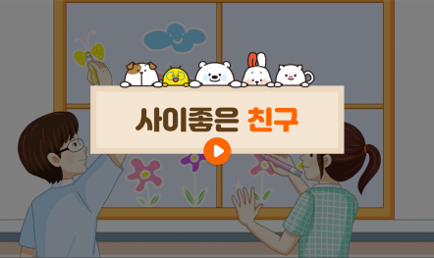
4-1
5. 막대그래프
suh_p_0401_05_0003_101_1
03 막대그래프에서 무엇을 알 수 있을까요
Θ Description & Function
[애니 DVD 개발물]
박만구 수학 4-1 지도서\app\resource\contents\lesson05\ops\lesson05\video
[애니 게이트 참고 화면]
식단표 쉽게 보기
애니 파일명 | mm_41_5_02_02_01_ani.mp4

Slide 4
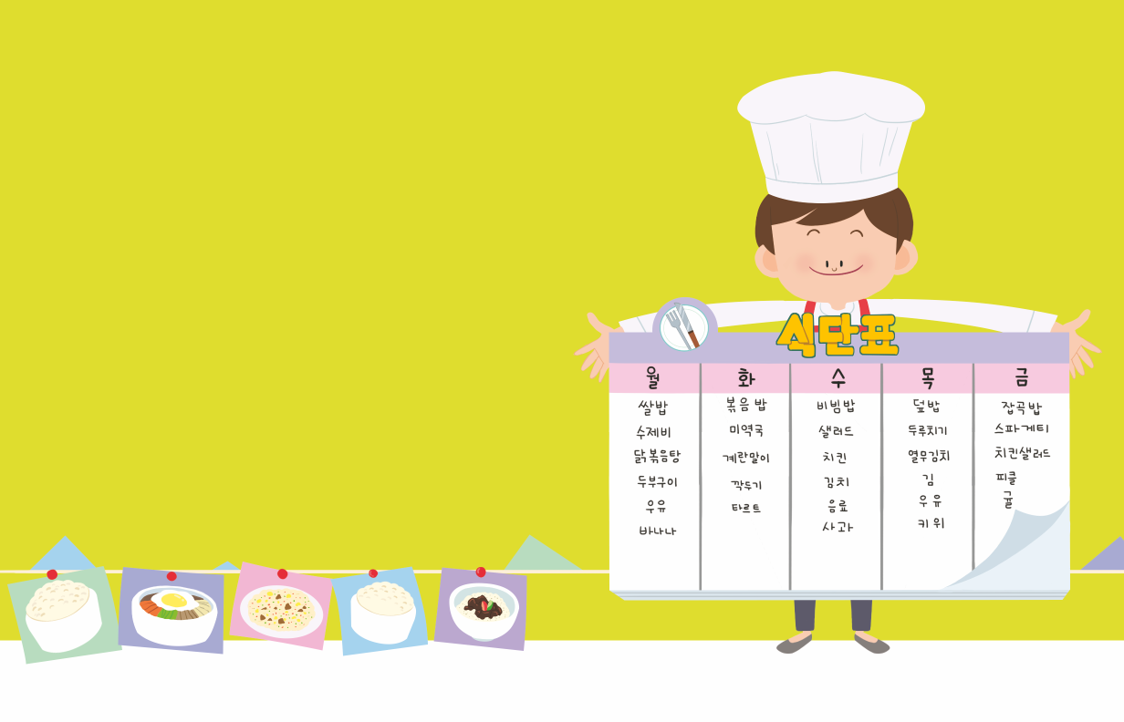



4-1
5. 막대그래프
suh_p_0401_05_0003_102_1
03 막대그래프에서 무엇을 알 수 있을까요
Θ Description & Function
다음 그림의 상황에 대하여 이야기해 봅시다.
탭 이벤트
확대 버튼 및 풀 팝업창(다음 슬라이드)
답 칸 클릭하면 답 나타남. 정답 확인 버튼은 정답 가리기로 토글 됨.
#1
물음 1
물음 2
물음 3
어떤 음식이
몇 번 나왔을까?
학교 누리집에서 월별 급식표를 보았나요? 어떤 음식을 가장 맛있게 먹은 기억이 있나요?
돈가스입니다.
#2
#3
삽화 파일명 | SA41502.psd 수학 4-1_이미지원본\교과서\106123초수학교과서4-1-5\Links

Slide 5

4-1
5. 막대그래프
suh_p_0401_05_0003_102_1
03 막대그래프에서 무엇을 알 수 있을까요
Θ Description & Function
< 확대 버튼 클릭 시 나타나는 화면>
어떤 음식이
몇 번 나왔을까?
#1
삽화 파일명 | SA41502.psd 수학 4-1_이미지원본\교과서\106123초수학교과서4-1-5\Links

Slide 6
4-1
5. 막대그래프
suh_p_0401_05_0003_102_1
03 막대그래프에서 무엇을 알 수 있을까요
Θ Description & Function
다음 그림의 상황에 대하여 이야기해 봅시다.
물음 1
물음 2
물음 3
어떤 음식이
몇 번 나왔을까?
돈가스는 지금까지 몇 번이나 나왔을까요?
3번 정도 나온 것 같습니다.

Slide 7
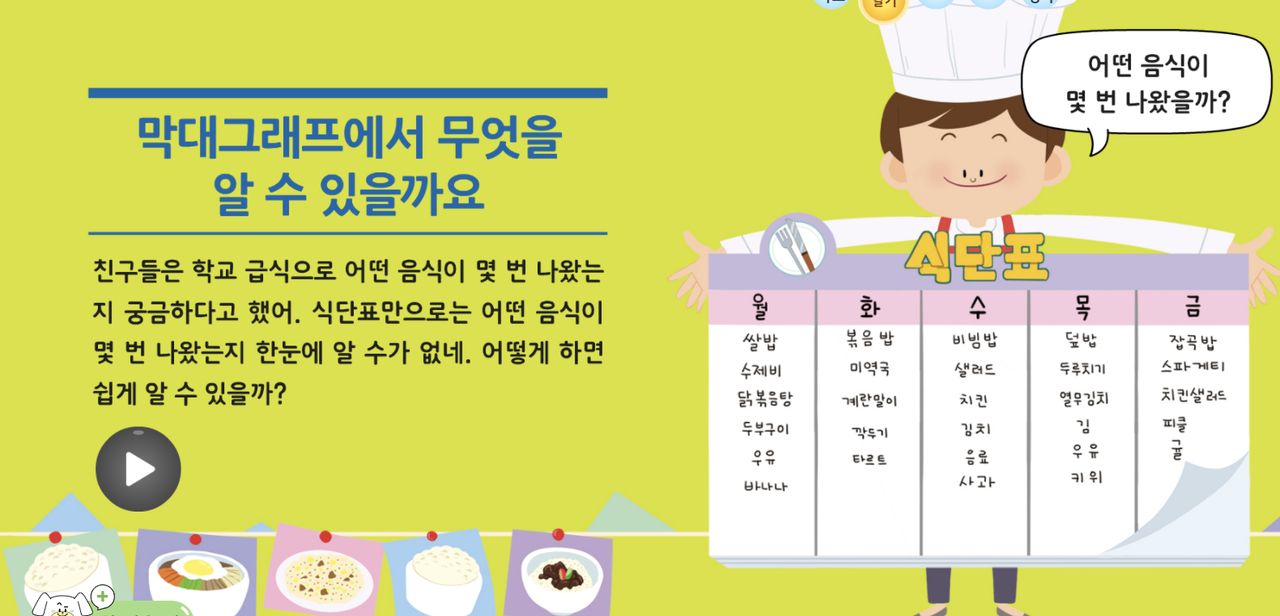
4-1
5. 막대그래프
suh_p_0401_05_0003_102_1
03 막대그래프에서 무엇을 알 수 있을까요
Θ Description & Function
다음 그림의 상황에 대하여 이야기해 봅시다.
물음 1
물음 2
물음 3
어떤 음식이 몇 번이 나왔는지 쉽게 알아볼 수 있는 방법은 무엇일까요?
어떤 음식이
몇 번 나왔을까?
표를 만들어 정리합니다.
그래프로 나타내 비교합니다.

Slide 8
4-1
5. 막대그래프
suh_p_0401_05_0003_103_1
03 막대그래프에서 무엇을 알 수 있을까요
Θ Description & Function
#1
[이번 시간에 배울 내용]
1
이번 시간에는 무엇을 배울까요?
막대그래프를 보고 여러 가지 통계적 사실을 알 수 있습니다.

Slide 9
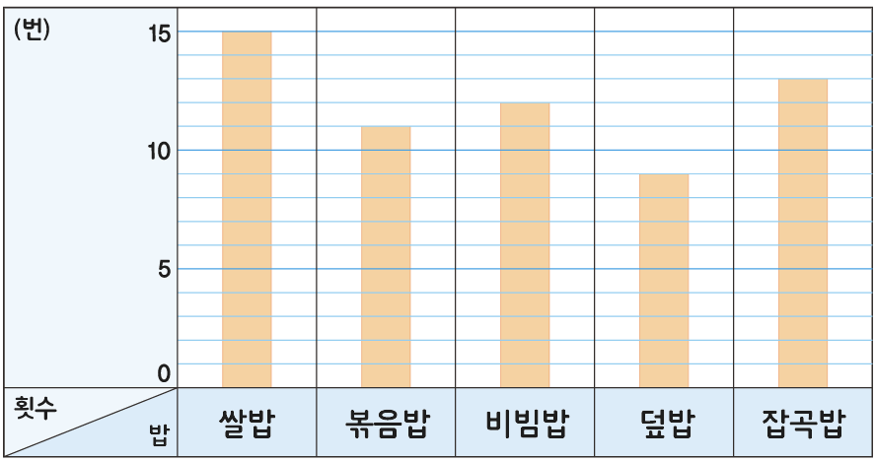
4-1
5. 막대그래프
suh_p_0401_05_0003_201_1
03 막대그래프에서 무엇을 알 수 있을까요
Θ Description & Function
학교 급식으로 3개월 동안 나온 밥의 횟수를 종류별로 조사하여 나타낸 막대그래프입니다. 그래프의 내용을 알아봅시다.
탭 이벤트
답 칸 클릭하면 답 나타남. 정답 확인 버튼 클릭하면 전체 답 공개. 정답 확인 버튼은 정답 가리기로 토글 됨.
#1
물음 1
물음 2
물음 3
학교 급식으로 가장 많이 나온 밥의 종류와 횟수를 찾아보세요.
밥의 종류별 급식 횟수
(번)
15
10
5
0
횟수
볶음밥
덮밥
밥
쌀밥
비빔밥
잡곡밥
쌀밥으로 15번입니다.
#2
삽화 파일명 | img_01.svg 박만구 수학 4-1 지도서\app\resource\contents\lesson05\ops\lesson05\images\mm_41_5_02_03_01

Slide 10
4-1
5. 막대그래프
suh_p_0401_05_0003_201_1
03 막대그래프에서 무엇을 알 수 있을까요
Θ Description & Function
학교 급식으로 3개월 동안 나온 밥의 횟수를 종류별로 조사하여 나타낸 막대그래프입니다. 그래프의 내용을 알아봅시다.
답 칸 클릭하면 답 공개. 정답 확인 버튼은 정답 가리기로 토글 됨.
물음 1
물음 2
물음 3
막대그래프에서 세로 눈금 한 칸은 급식 횟수 몇 번을 나타내나요?
밥의 종류별 급식 횟수
(번)
15
10
5
0
횟수
볶음밥
덮밥
밥
쌀밥
비빔밥
잡곡밥
1번을 나타냅니다.
#1

Slide 11
4-1
5. 막대그래프
suh_p_0401_05_0003_201_1
03 막대그래프에서 무엇을 알 수 있을까요
Θ Description & Function
학교 급식으로 3개월 동안 나온 밥의 횟수를 종류별로 조사하여 나타낸 막대그래프입니다. 그래프의 내용을 알아봅시다.
답 칸 클릭하면 답 공개. 정답 확인 버튼은 정답 가리기로 토글 됨.
물음 1
물음 2
물음 3
막대그래프에서 더 알 수 있는 내용은 무엇인가요?
밥의 종류별 급식 횟수
(번)
15
10
5
0
횟수
볶음밥
덮밥
밥
쌀밥
비빔밥
잡곡밥
급식에서 가장 적게 나오는 밥의 종류는 덮밥입니다.
#1

Slide 12
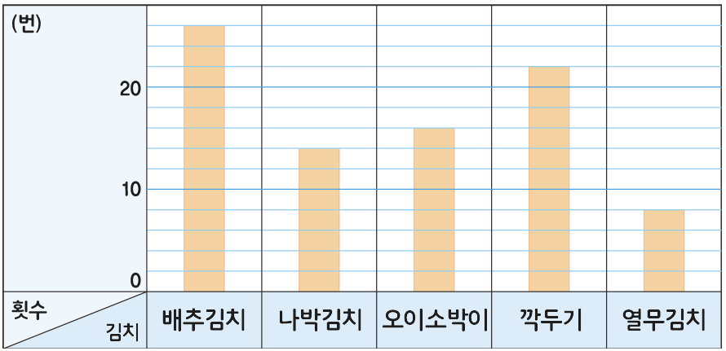
4-1
5. 막대그래프
suh_p_0401_05_0003_202_1
03 막대그래프에서 무엇을 알 수 있을까요
Θ Description & Function
학교 급식으로 나온 김치의 횟수를 종류별로 조사하여 나타낸 막대그래프입니다. 그래프의 내용을 알아봅시다.
탭 이벤트
답 칸 클릭하면 답 나타남. 정답 확인 버튼 클릭하면 전체 답 공개. 정답 확인 버튼은 정답 가리기로 토글 됨.
#1
물음 1
물음 2
물음 3
급식으로 가장 많이 나온 김치와 가장 적게 나온 김치는 각각 무엇인가요?
김치의 종류별 급식 횟수
(번)
20
10
0
횟수
김치
배추
김치
나박
김치
오이
소박이
깍두기
열무
김치
가장 많이 나온 김치는 배추김치이고, 가장 적게 나온 김치는 열무김치입니다.
#2
삽화 파일명 | img_01.svg 박만구 수학 4-1 지도서\app\resource\contents\lesson05\ops\lesson05\images\mm_41_5_02_04_01

Slide 13
4-1
5. 막대그래프
suh_p_0401_05_0003_202_1
03 막대그래프에서 무엇을 알 수 있을까요
Θ Description & Function
학교 급식으로 나온 김치의 횟수를 종류별로 조사하여 나타낸 막대그래프입니다. 그래프의 내용을 알아봅시다.
답 칸 클릭하면 답 공개. 정답 확인 버튼은 정답 가리기로 토글 됨.
물음 1
물음 2
물음 3
막대그래프에서 세로 눈금 한 칸은 급식 횟수 몇 번을 나타내나요?
김치의 종류별 급식 횟수
(번)
20
10
0
횟수
김치
배추
김치
나박
김치
오이
소박이
깍두기
열무
김치
2번입니다.
#1

Slide 14
4-1
5. 막대그래프
suh_p_0401_05_0003_202_1
03 막대그래프에서 무엇을 알 수 있을까요
Θ Description & Function
학교 급식으로 나온 김치의 횟수를 종류별로 조사하여 나타낸 막대그래프입니다. 그래프의 내용을 알아봅시다.
답 칸 클릭하면 답 공개. 정답 확인 버튼은 정답 가리기로 토글 됨.
물음 1
물음 2
물음 3
급식으로 나온 김치의 횟수가 나박김치보다 많고 배추김치보다 적은 김치를 모두 이야기해보세요.
김치의 종류별 급식 횟수
(번)
20
10
0
횟수
김치
배추
김치
나박
김치
오이
소박이
깍두기
열무
김치
#1
오이소박이, 깍두기

Slide 15
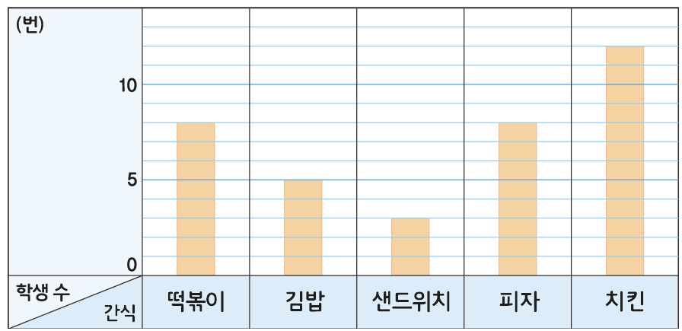


4-1
5. 막대그래프
suh_p_0401_05_0003_203_1
03 막대그래프에서 무엇을 알 수 있을까요
Θ Description & Function
막대그래프에서 알 수 있는 내용으로 여러 가지 질문을 만들어 친구들과 이야기해 봅시다.
정답 확인 버튼 없음.
지니프렌즈 캐릭터 사용_리. 말줄임 버튼 클릭하면 내레이션과 함께 말풍선 나타남.(다음 슬라이드)
좋아하는 간식별 학생 수
(번)
10
내레이션: 캐릭터(남, 초4)
suh_p_0401_05_0003_203_1
피자와 치킨 중 어떤 간식을 더 좋아할까?
5
0
학생 수
샌드
위치
간식
떡볶이
김밥
피자
치킨
#2
#1
삽화 파일명 | img_01.svg 박만구 수학 4-1 지도서\app\resource\contents\lesson05\ops\lesson05\images\mm_41_5_02_05_01

Slide 16
4-1
5. 막대그래프
suh_p_0401_05_0003_203_1
03 막대그래프에서 무엇을 알 수 있을까요
Θ Description & Function
막대그래프에서 알 수 있는 내용으로 여러 가지 질문을 만들어 친구들과 이야기해 봅시다.
<말줄임 버튼 클릭하면 나타나는 화면>
내레이션: 캐릭터(남, 초4)
suh_p_0401_05_0003_203_1
피자와 치킨 중 어떤 간식을 더 좋아할까?
좋아하는 간식별 학생 수
(번)
10
5
0
학생 수
샌드
위치
간식
떡볶이
김밥
피자
치킨
피자와 치킨 중 어떤 간식을
더 좋아할까?

Slide 17

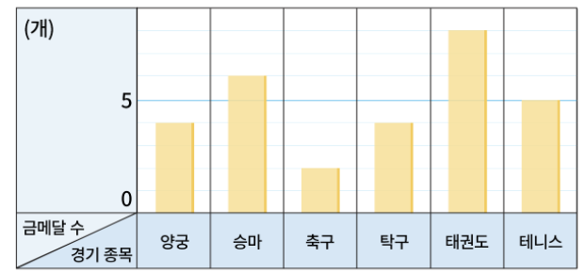
4-1
5. 막대그래프
suh_p_0401_05_0003_301_1
03 막대그래프에서 무엇을 알 수 있을까요
Θ Description & Function
핵심 정리
기존 개발물 활용
https://cdata2.tsherpa.co.kr/tsherpa/MultiMedia/Flash/2020/curri/index.html?flashxmlnum=yuni4856&classa=A8-C1-41-MM-MM-04-06-03-0-0-0-0&classno=MM_41_04/suh_0401_05_0003/suh_0401_05_0003_301_1.html
[ 막대그래프를 보고 내용 알아보기]
올림픽 경기 종목별 금메달 수
막대그래프에서 금메달 수가 가장 적은 경기 종목은
입니다.
축구

Slide 18


4-1
5. 막대그래프
suh_p_0401_05_0003_302_1
03 막대그래프에서 무엇을 알 수 있을까요
Θ Description & Function
#1
[다음 시간에 배울 내용]
1
다음 시간에는 무엇을 배울까요?
막대그래프를 어떻게 그릴까요
112~113쪽
74~75쪽

Slide 19
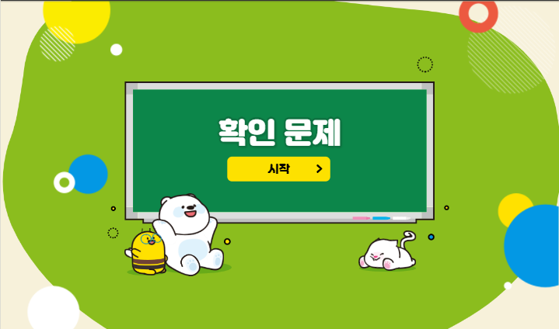

4-1
5. 막대그래프
suh_p_0401_05_0003_401_1
03 막대그래프에서 무엇을 알 수 있을까요
Θ Description & Function
#1
[확인 문제] 게이트
활동지 다운로드 버튼. 다운로드 되는 파일은 (4-1-5)형성평가2_03차시.hwp
#2

Slide 20
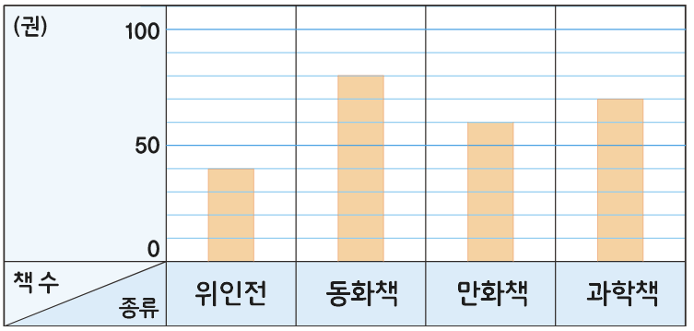
4-1
5. 막대그래프
suh_p_0401_05_0003_401_1
03 막대그래프에서 무엇을 알 수 있을까요
Θ Description & Function
문제 1
문제 2
문제 3
문제 4
문제 5
문제 6
문제 7
문제 8
문제 9
활동지 다운로드 버튼. 다운로드 되는 파일은 (4-1-5)형성평가2_03차시.hwp(1~4번)
답 칸 클릭하면 답 나타남. 정답 확인 버튼은 정답 가리기로 토글 됨.
[
~
]
도서관에 있는 책 수를 조사하여 나타낸 막대그래프입니다. 물음에 답하시오.
문제 1
문제 4
가로와 세로는 각각 무엇을 나타냅니까?
도서관에 있는 책 수
(권)
100
50
0
책 수
위인전
동화책
만화책
과학책
종류
가로
책의 종류
세로
책 수
가로 세로
#1
#2
삽화 파일명 | bg.svg / img_01.svg 박만구 수학 4-1 지도서\app\resource\contents\lesson05\ops\lesson05\images\mm_41_5_02_06_02

Slide 21
4-1
5. 막대그래프
suh_p_0401_05_0003_401_1
03 막대그래프에서 무엇을 알 수 있을까요
Θ Description & Function
문제 1
문제 2
문제 3
문제 4
문제 5
문제 6
문제 7
문제 8
문제 9
활동지 다운로드 버튼. 다운로드 되는 파일은 (4-1-5)형성평가2_03차시.hwp(1~4번)
답 칸 클릭하면 답 나타남. 정답 확인 버튼은 정답 가리기로 토글 됨.
[
~
]
도서관에 있는 책 수를 조사하여 나타낸 막대그래프입니다. 물음에 답하시오.
문제 1
문제 4
세로 눈금 한 칸은 몇 권을 나타내나요?
도서관에 있는 책 수
(권)
100
50
0
책 수
위인전
동화책
만화책
과학책
종류
10
권
#1
#2

Slide 22
4-1
5. 막대그래프
suh_p_0401_05_0003_401_1
03 막대그래프에서 무엇을 알 수 있을까요
Θ Description & Function
문제 1
문제 2
문제 3
문제 4
문제 5
문제 6
문제 7
문제 8
문제 9
활동지 다운로드 버튼. 다운로드 되는 파일은 (4-1-5)형성평가2_03차시.hwp(1~4번)
답 칸 클릭하면 답 나타남. 정답 확인 버튼은 정답 가리기로 토글 됨.
[
~
]
도서관에 있는 책 수를 조사하여 나타낸 막대그래프입니다. 물음에 답하시오.
문제 1
문제 4
50권보다 적게 있는 책의 종류는 무엇인가요?
도서관에 있는 책 수
(권)
100
50
0
책 수
위인전
동화책
만화책
과학책
종류
위인전
#1
#1
#2
#2

Slide 23
4-1
5. 막대그래프
suh_p_0401_05_0003_401_1
03 막대그래프에서 무엇을 알 수 있을까요
Θ Description & Function
문제 1
문제 2
문제 3
문제 4
문제 5
문제 6
문제 7
문제 8
문제 9
활동지 다운로드 버튼. 다운로드 되는 파일은 (4-1-5)형성평가2_03차시.hwp(1~4번)
답 칸 클릭하면 답 나타남. 정답 확인 버튼은 정답 가리기로 토글 됨.
[
~
]
도서관에 있는 책 수를 조사하여 나타낸 막대그래프입니다. 물음에 답하시오.
문제 1
문제 4
도서관에 가장 많이 있는 책의 종류는 무엇인가요?
도서관에 있는 책 수
(권)
100
50
0
책 수
위인전
동화책
만화책
과학책
종류
동화책
#1
#2

Slide 24
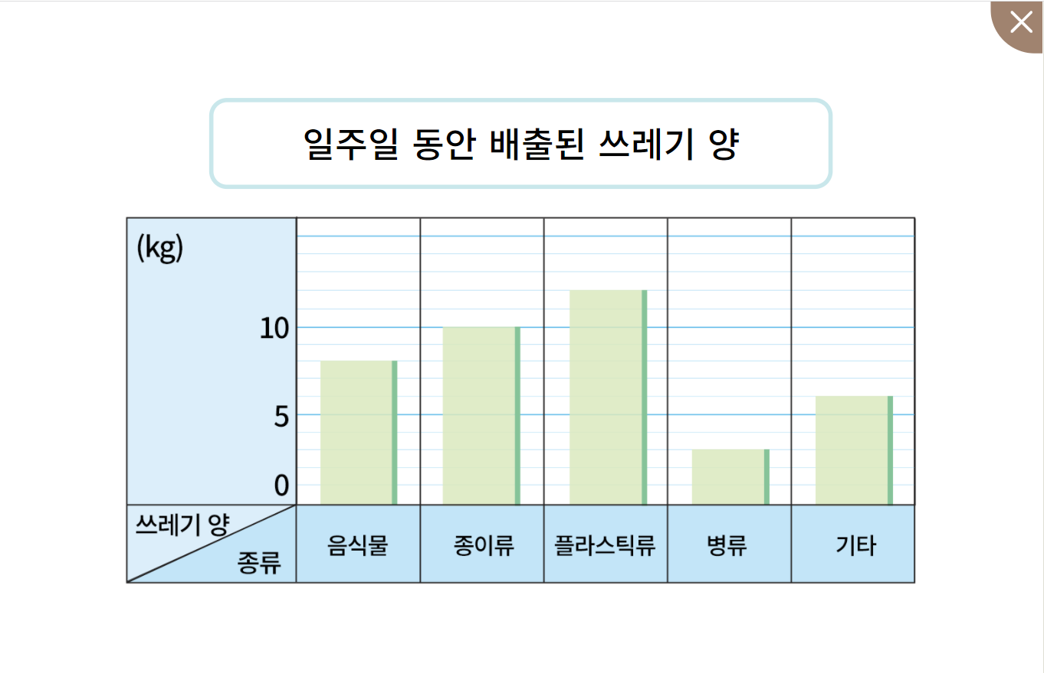
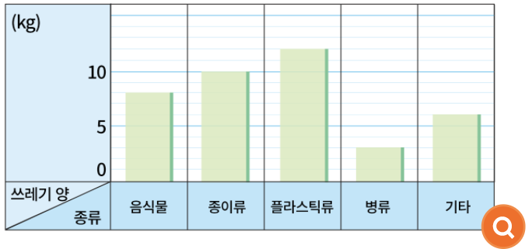
4-1
5. 막대그래프
suh_p_0401_05_0003_401_1
03 막대그래프에서 무엇을 알 수 있을까요
Θ Description & Function
문제 1
문제 2
문제 3
문제 4
문제 5
문제 6
문제 7
문제 8
문제 9
1. 기존 개발물 활용(5~9번)
https://cdata2.tsherpa.co.kr/tsherpa/MultiMedia/Flash/2020/curri/index.html?flashxmlnum=yuni4856&classa=A8-C1-41-MM-MM-04-06-03-0-0-0-0&classno=MM_41_04/suh_0401_05_0003/suh_0401_05_0003_401_1.html
행복 마을에서 일주일 동안 배출된 쓰레기의 양을 조사하여 나타낸 막대그래프입니다. 가장 많이 배출된 쓰레기는 무엇인지 쓰시오.
일주일 동안 배출된 쓰레기 양
플라스틱류

Slide 25
4-1
5. 막대그래프
suh_p_0401_05_0003_401_1
03 막대그래프에서 무엇을 알 수 있을까요
Θ Description & Function
문제 1
문제 2
문제 3
문제 4
문제 5
문제 6
문제 7
문제 8
문제 9
1. 기존 개발물 활용(5~9번)
https://cdata2.tsherpa.co.kr/tsherpa/MultiMedia/Flash/2020/curri/index.html?flashxmlnum=yuni4856&classa=A8-C1-41-MM-MM-04-06-03-0-0-0-0&classno=MM_41_04/suh_0401_05_0003/suh_0401_05_0003_401_1.html
행복 마을에서 일주일 동안 배출된 쓰레기의 양을 조사하여 나타낸 막대그래프입니다. 음식물 쓰레기는 몇 kg인지 쓰시오.
일주일 동안 배출된 쓰레기 양
8
kg

Slide 26
4-1
5. 막대그래프
suh_p_0401_05_0003_401_1
03 막대그래프에서 무엇을 알 수 있을까요
Θ Description & Function
문제 1
문제 2
문제 3
문제 4
문제 5
문제 6
문제 7
문제 8
문제 9
1. 기존 개발물 활용(5~9번)
https://cdata2.tsherpa.co.kr/tsherpa/MultiMedia/Flash/2020/curri/index.html?flashxmlnum=yuni4856&classa=A8-C1-41-MM-MM-04-06-03-0-0-0-0&classno=MM_41_04/suh_0401_05_0003/suh_0401_05_0003_401_1.html
행복 마을에서 일주일 동안 배출된 쓰레기의 양을 조사하여 나타낸 막대그래프입니다. 많이 배출된 쓰레기부터 차례로 말해 보시오.
일주일 동안 배출된 쓰레기 양
플라스틱류,
종이류,
음식물, 기타,
병류

Slide 27
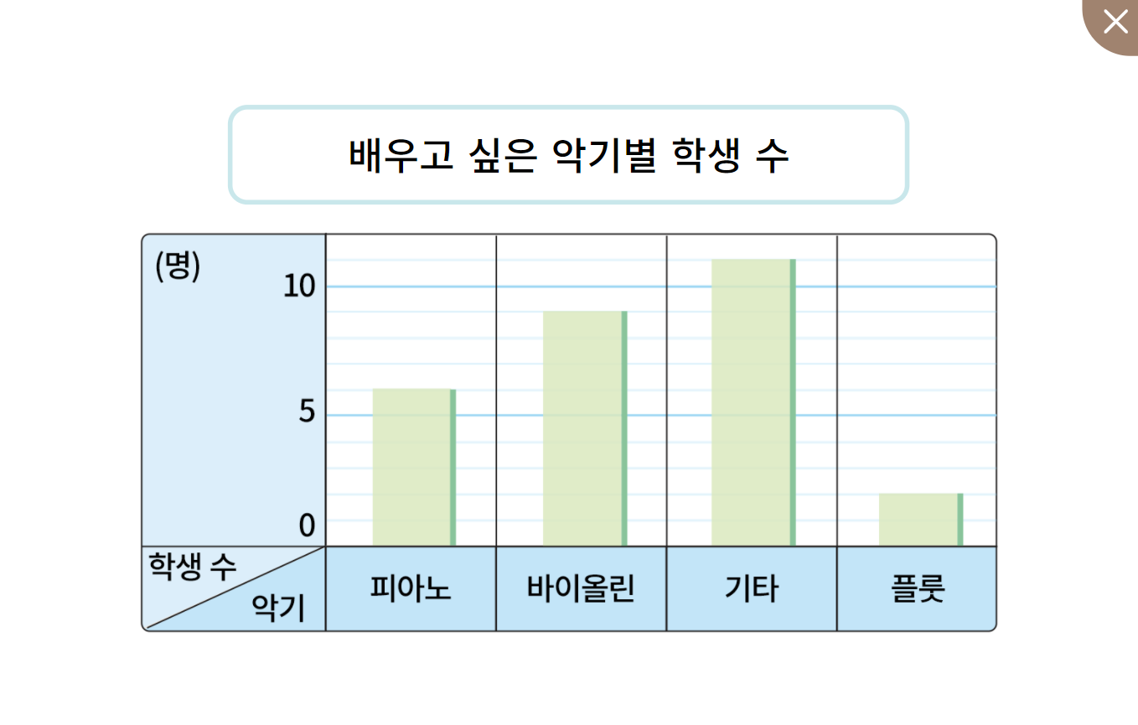
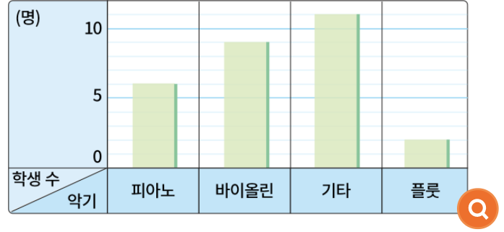
4-1
5. 막대그래프
suh_p_0401_05_0003_401_1
03 막대그래프에서 무엇을 알 수 있을까요
Θ Description & Function
문제 1
문제 2
문제 3
문제 4
문제 5
문제 6
문제 7
문제 8
문제 9
1. 기존 개발물 활용(5~9번)
https://cdata2.tsherpa.co.kr/tsherpa/MultiMedia/Flash/2020/curri/index.html?flashxmlnum=yuni4856&classa=A8-C1-41-MM-MM-04-06-03-0-0-0-0&classno=MM_41_04/suh_0401_05_0003/suh_0401_05_0003_401_1.html
지윤이네 반 학생들이 여름 방학에 배우고 싶은 악기를 조사항 나타낸 막대그래프입니다. 학생들이 두 번째로 많이 배우고 싶어 하는 악기는 무엇인지 쓰시오.
배우고 싶은 악기별 학생 수
바이올린

Slide 28
4-1
5. 막대그래프
suh_p_0401_05_0003_401_1
03 막대그래프에서 무엇을 알 수 있을까요
Θ Description & Function
문제 1
문제 2
문제 3
문제 4
문제 5
문제 6
문제 7
문제 8
문제 9
1. 기존 개발물 활용(5~9번)
https://cdata2.tsherpa.co.kr/tsherpa/MultiMedia/Flash/2020/curri/index.html?flashxmlnum=yuni4856&classa=A8-C1-41-MM-MM-04-06-03-0-0-0-0&classno=MM_41_04/suh_0401_05_0003/suh_0401_05_0003_401_1.html
지윤이네 반 학생들이 여름 방학에 배우고 싶은 악기를 조사항 나타낸 막대그래프입니다. 플룻을 배우고 싶은 학생 수의 3배인 악기는 무엇인지 구하시오.
배우고 싶은 악기별 학생 수
피아노

